Slide 1
Eppure la Costituzione Italiana…..
Convegno A.M.D.Z. ,11 marzo 2023 “Salvare la Scuola per Salvare il Pianeta”

Slide 2
Il nostro obiettivo
Costruire consapevolezza, educando i ragazzi alla partecipazione e alla cittadinanza attiva, invece che all’individualismo e all’inerzia rassegnata, al valore della condivisione invece che all’egoismo e al profitto personale.

Slide 3
Perché l’ Educazione Ambientale
Educazione ambientale come percorso per giungere ad una scelta critica e consapevole invece che all’omologazione ;
Percorso di educazione ambientale per porre il problema della difesa della Bellezza e della Biodiversità ;
Attività di educazione ambientale attraverso il Lavoro sul Campo e un Rapporto Scuola – Territorio.

Slide 4
PENSARE GLOBALMENTE, AGIRE LOCALMENTE
Operare nelle diverse sfere educative :
Esistenziale : il ragazzo nell’ambiente come corpo, la propria cultura, le sensazioni, la sua affettività ;
Cognitiva : l’ambiente come sistema di relazioni ;
Operativa : lavoro sul campo coinvolgendo il territorio ;
Metodologica : corretto approccio trasversale, con flessibilità.

Slide 5
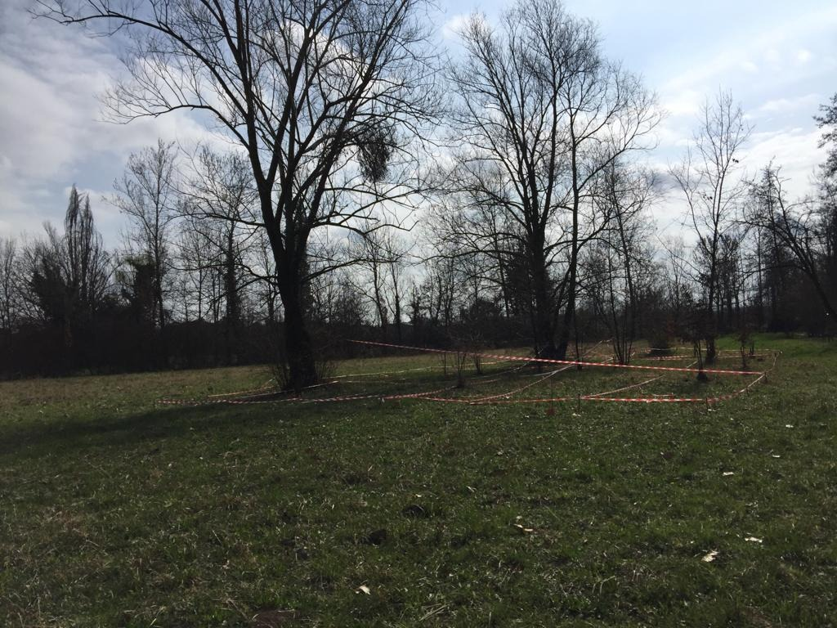

Slide 6
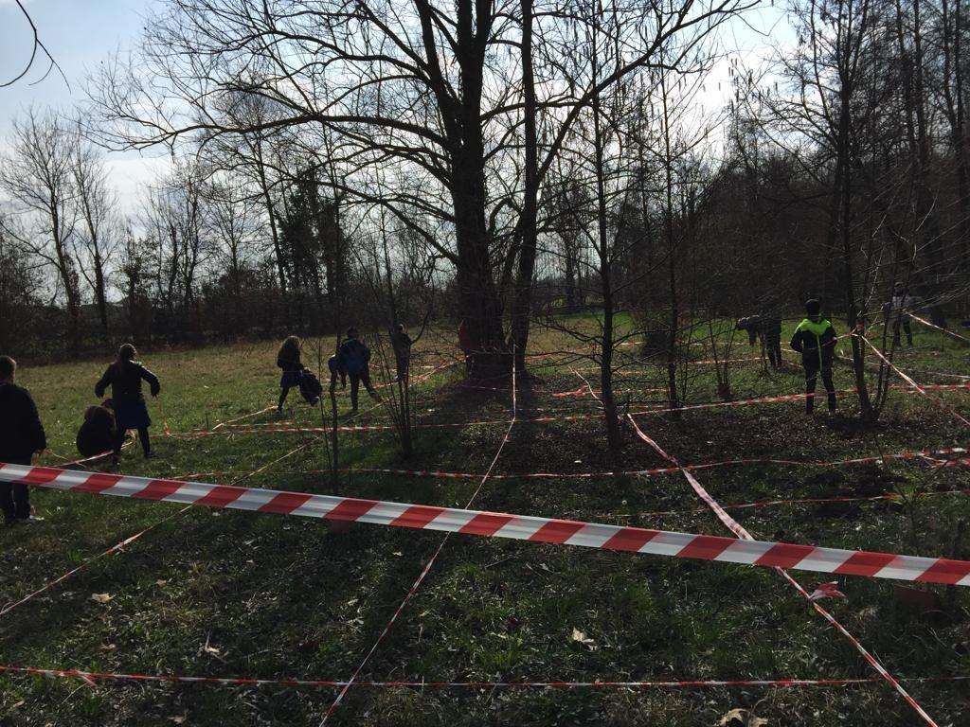

Slide 7
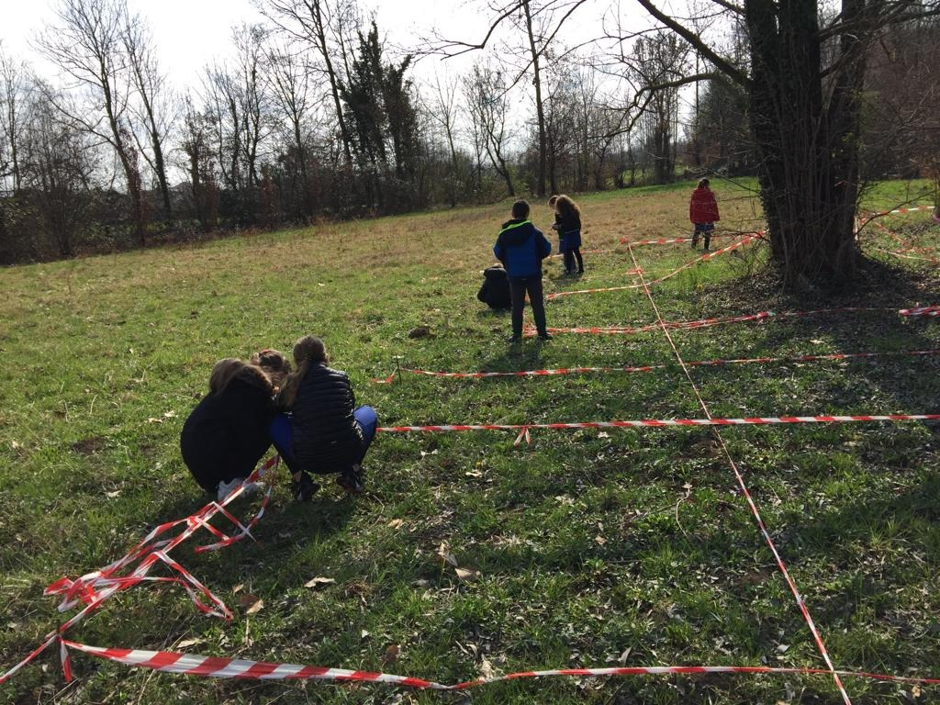

Slide 8
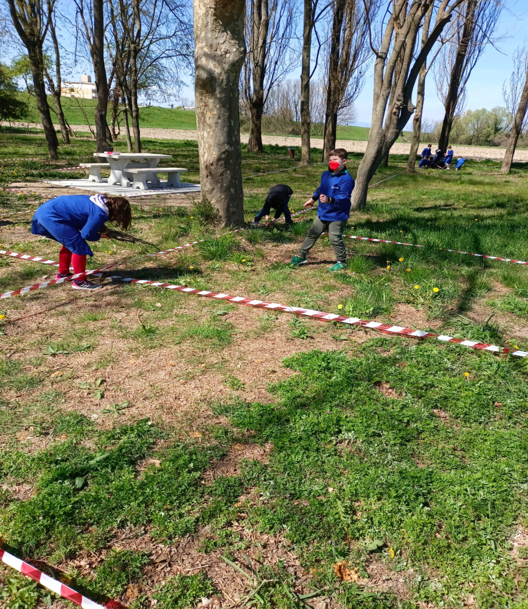

Slide 9
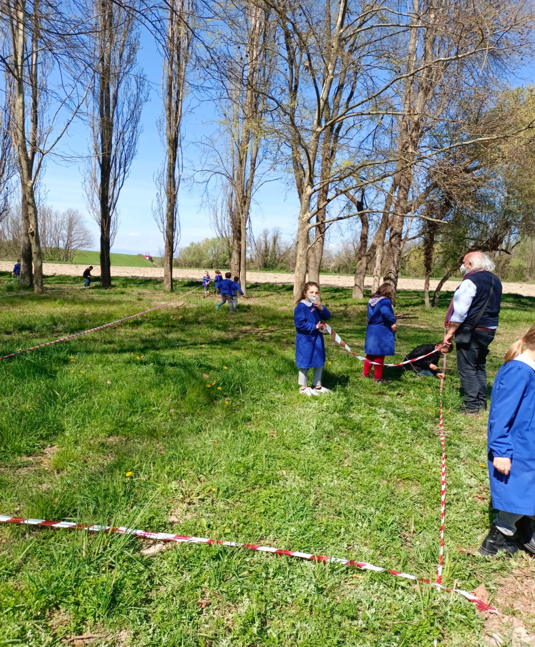

Slide 10
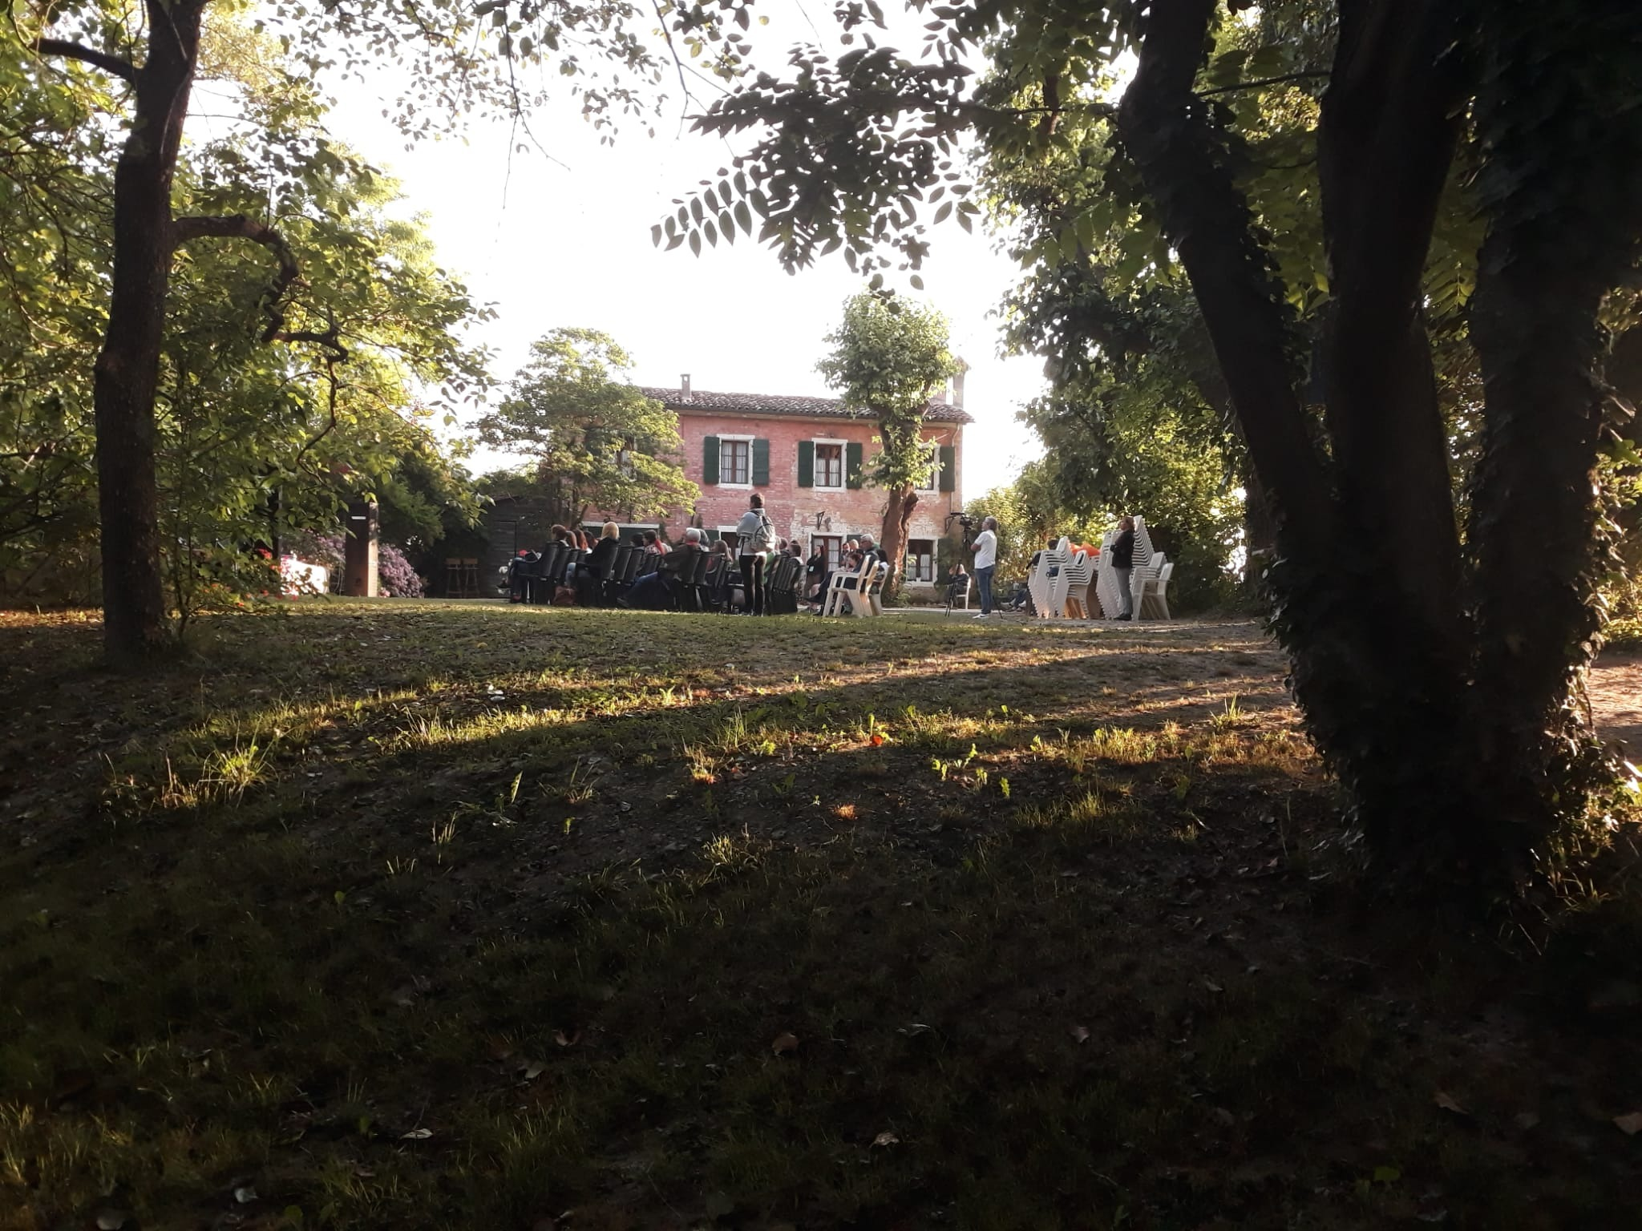

Slide 11
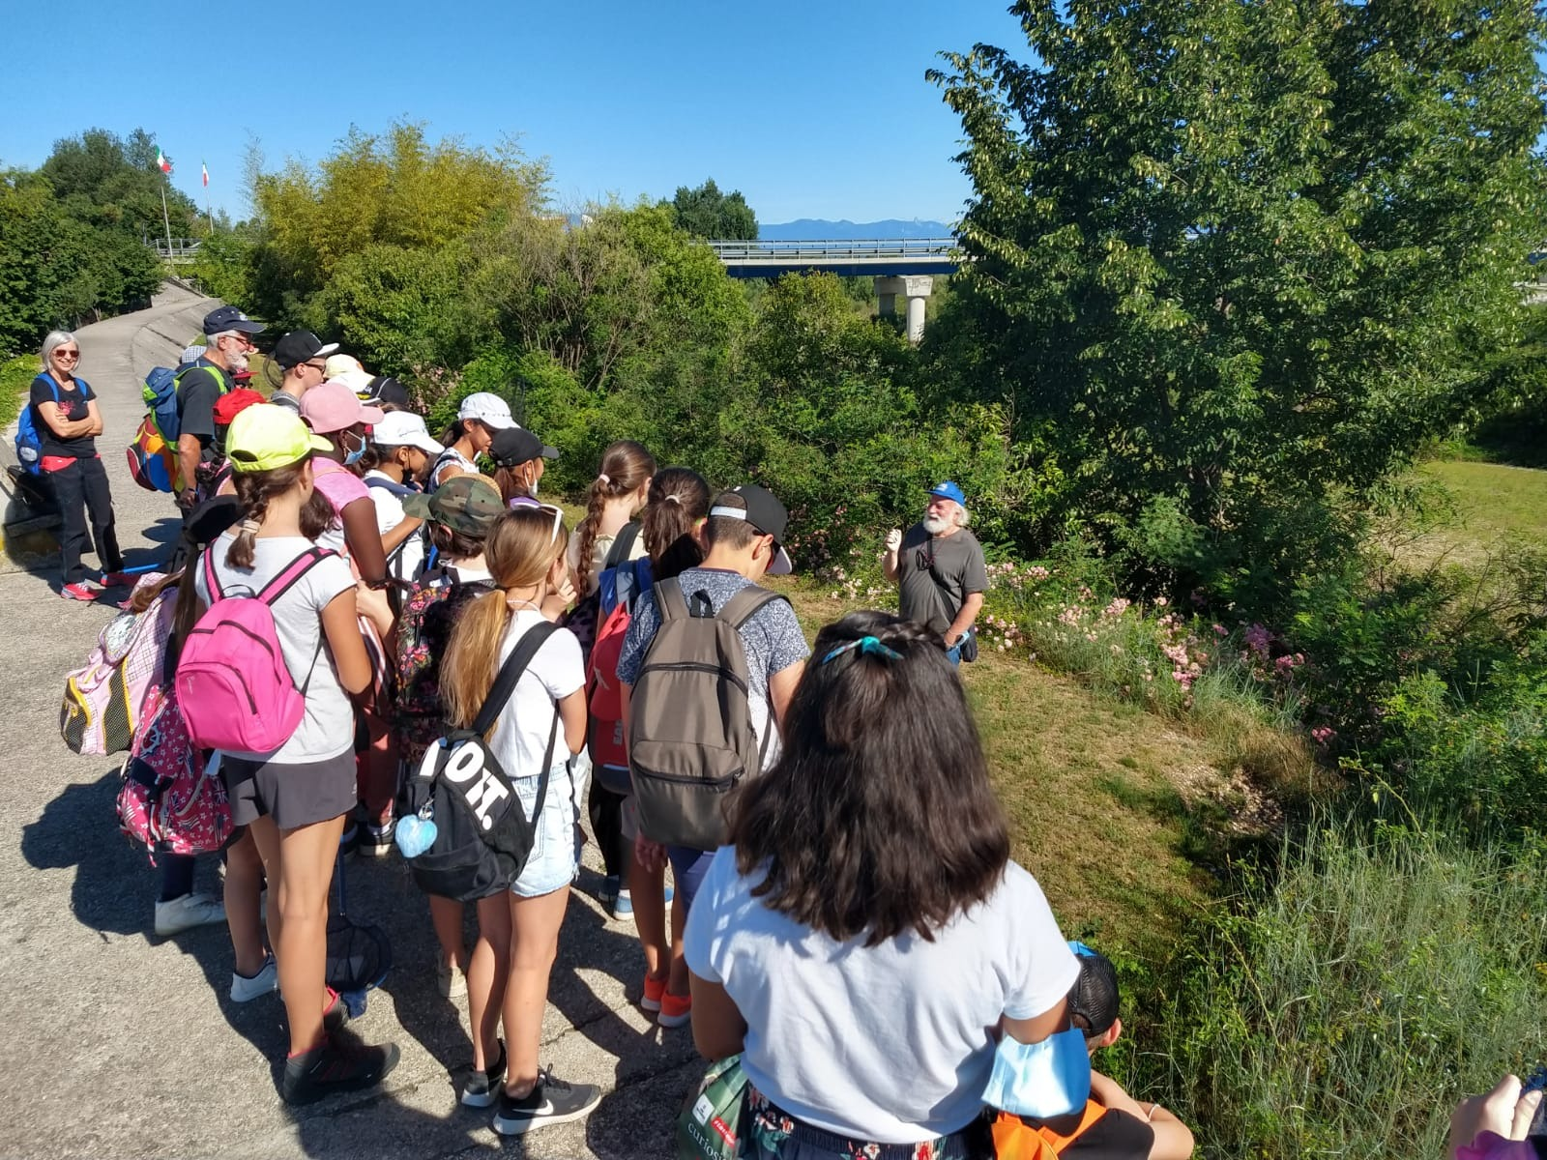


Slide 12
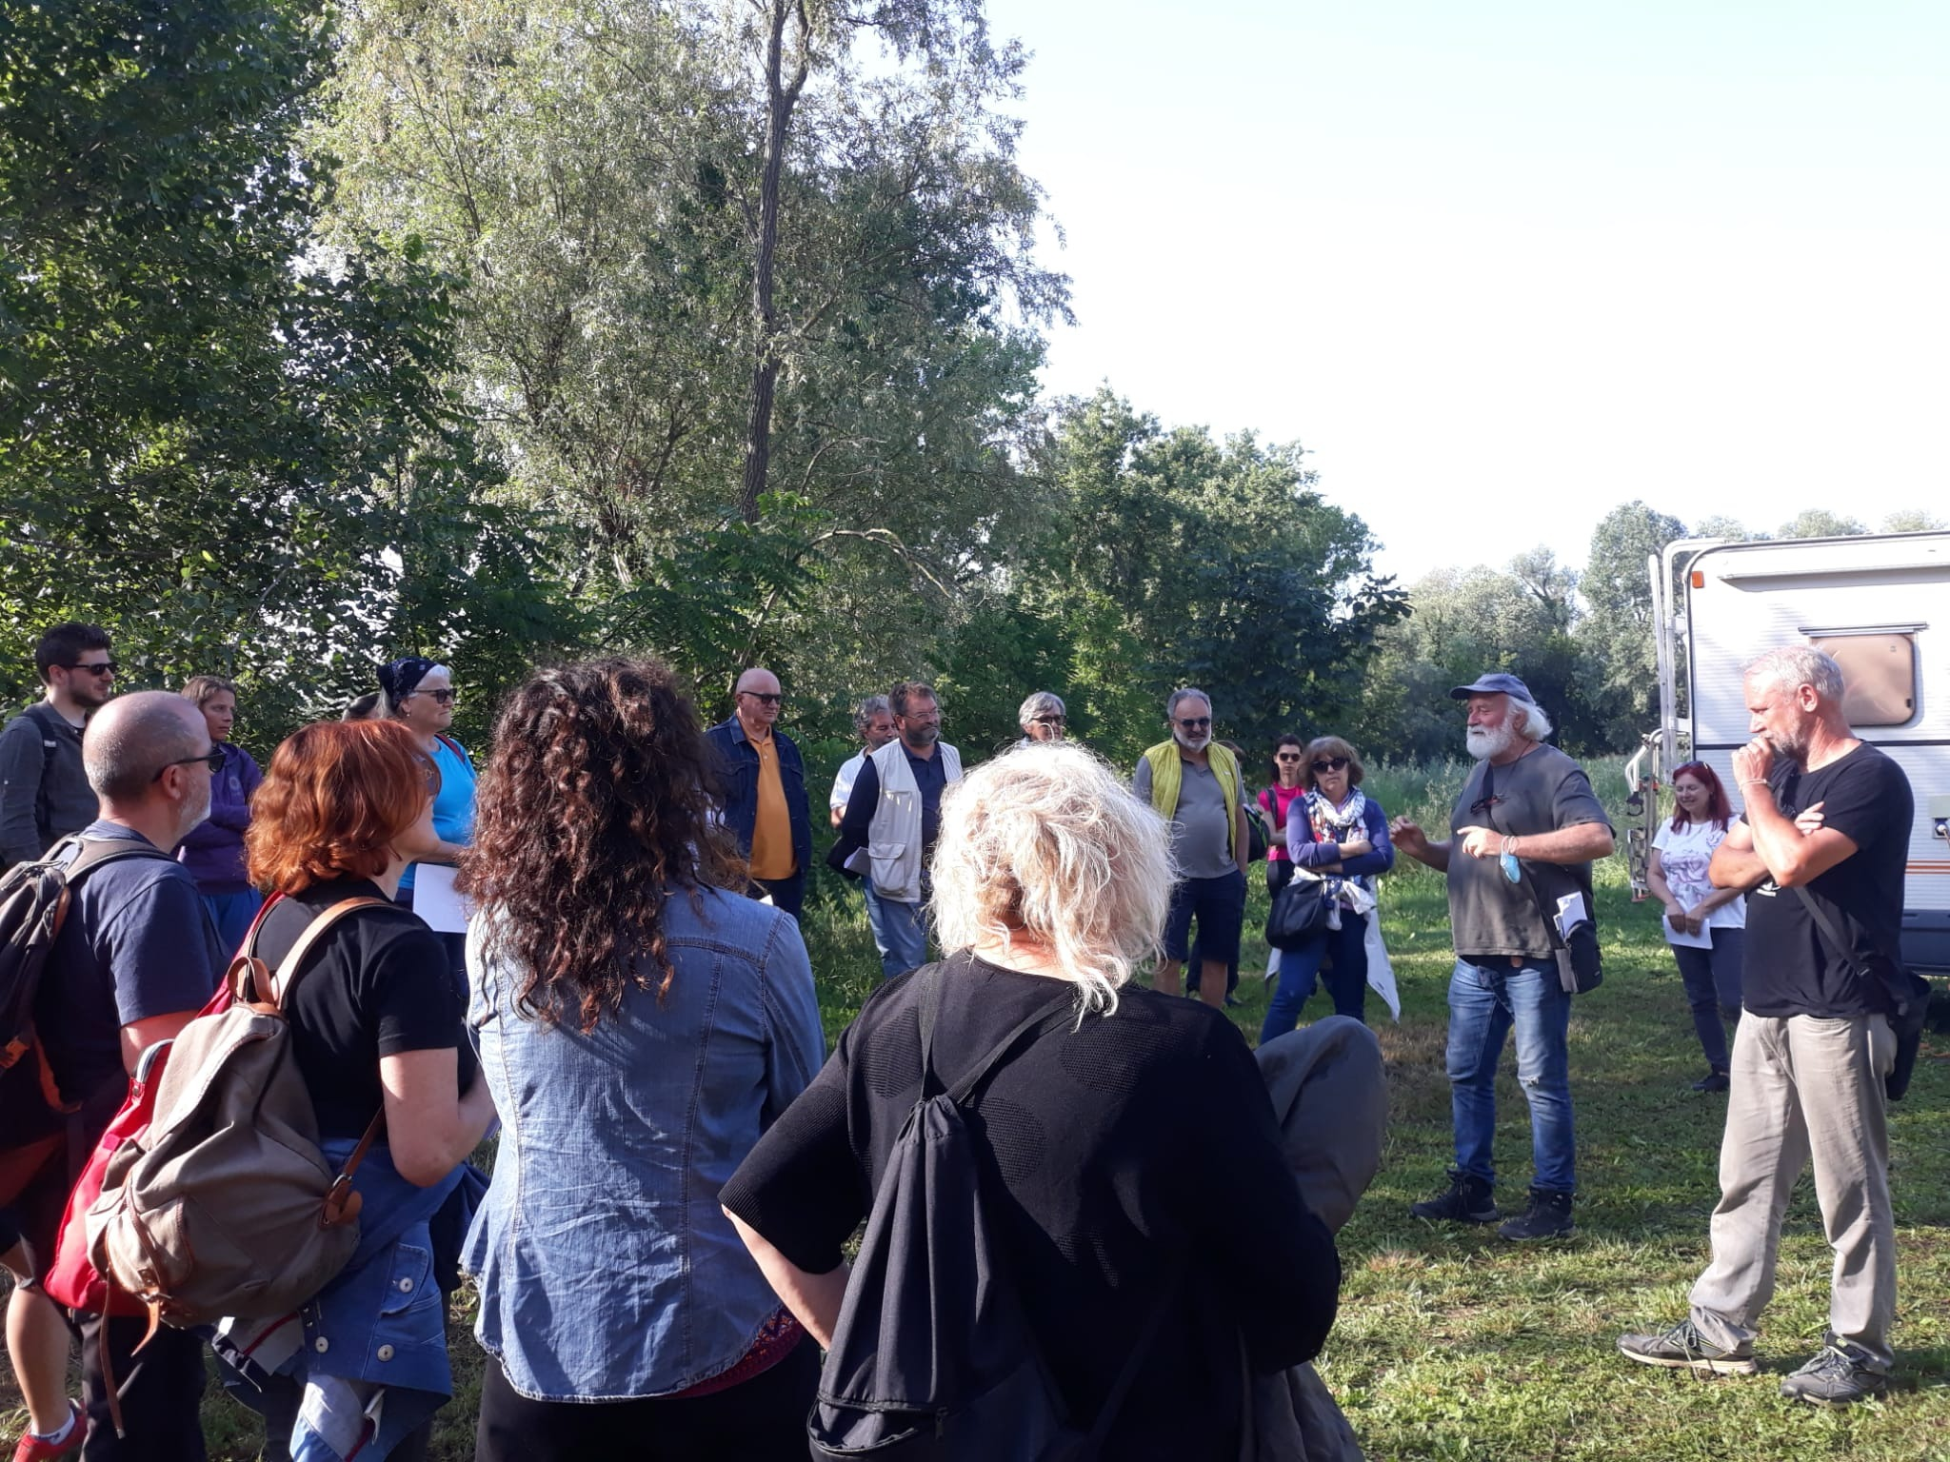

Slide 13
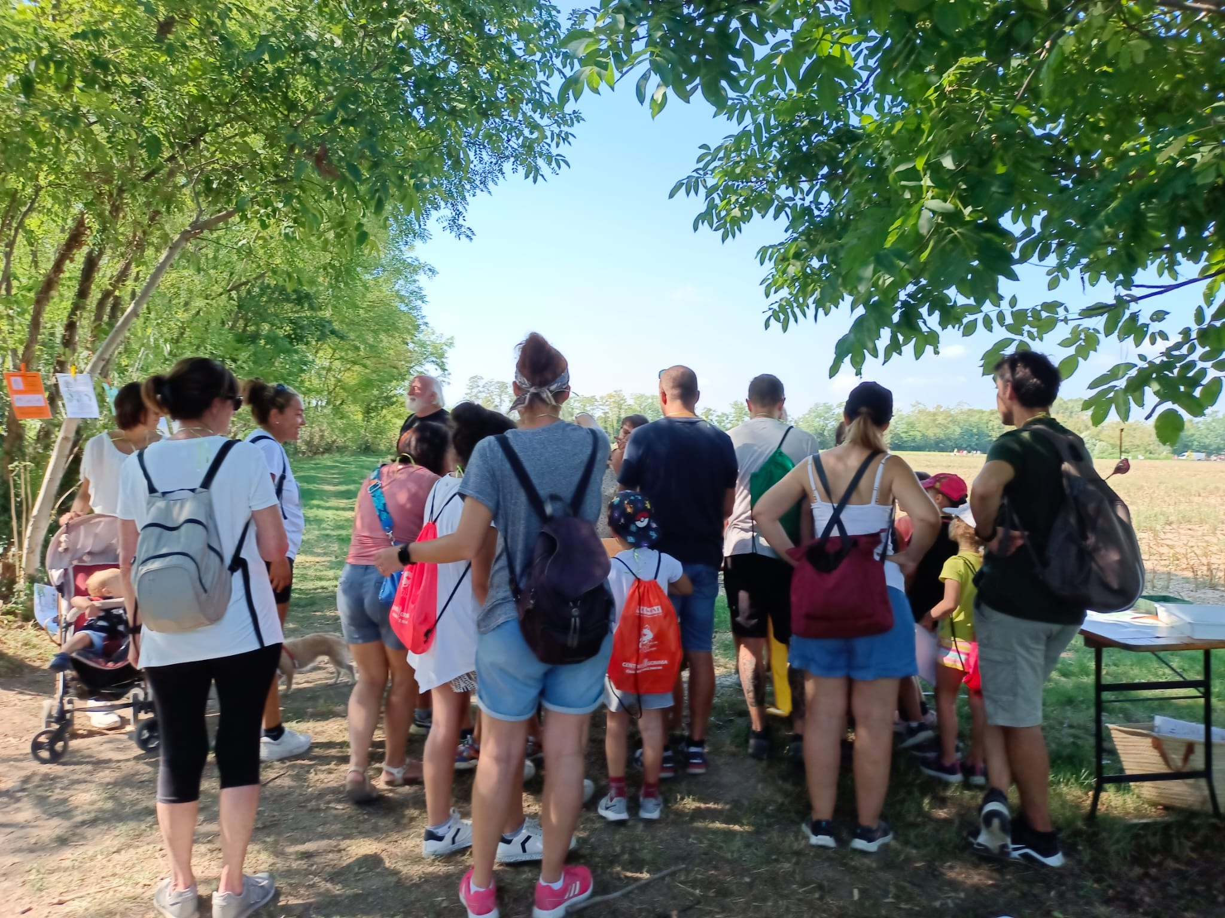

Slide 14
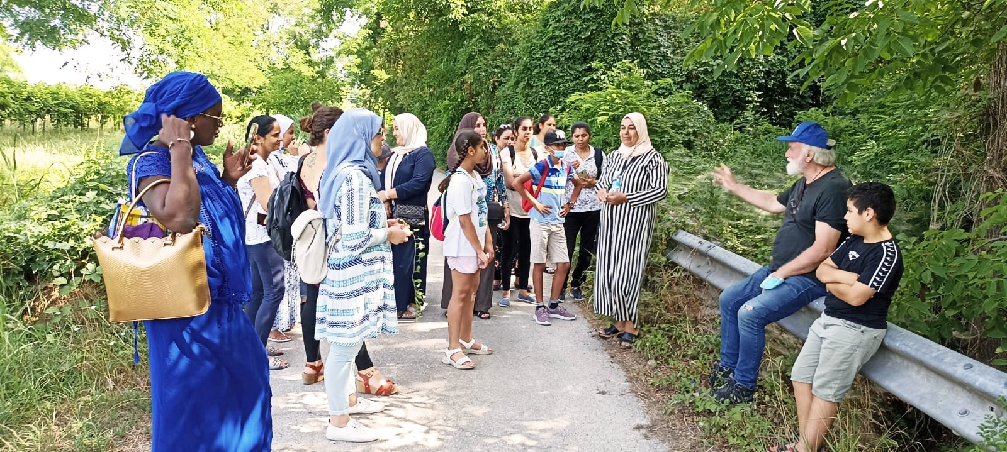

Slide 15
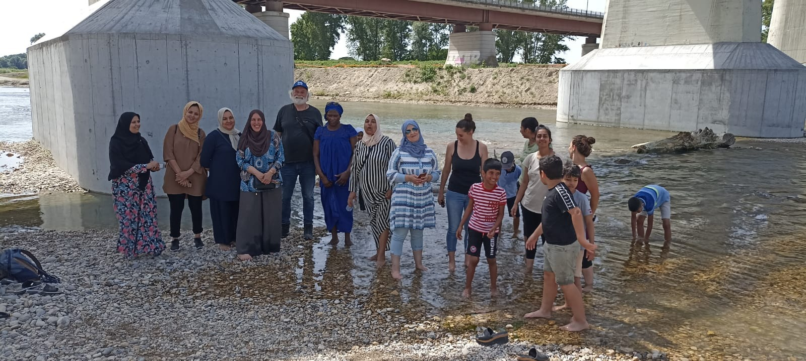

Slide 16
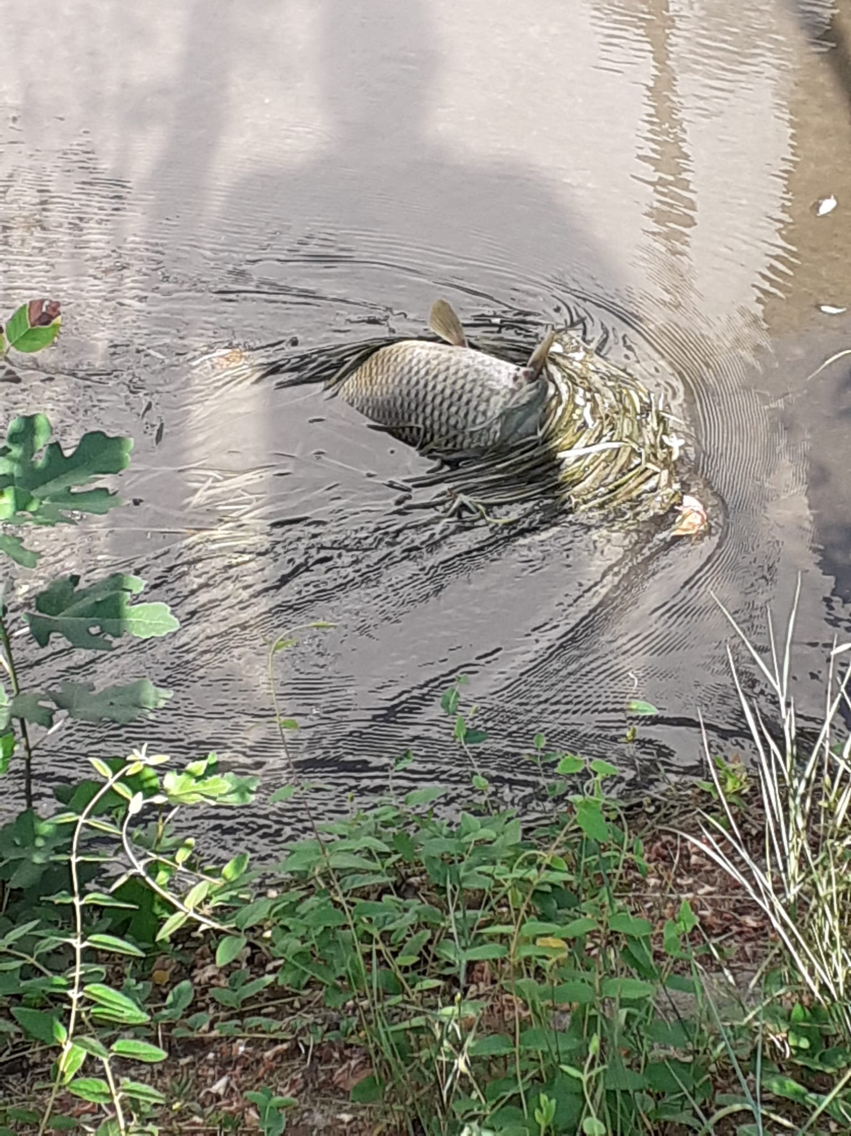

Slide 17
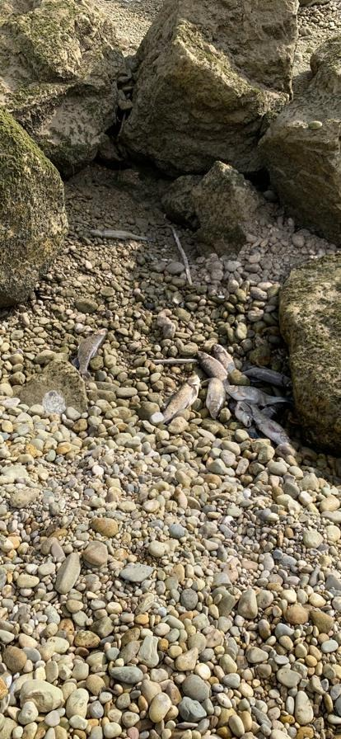
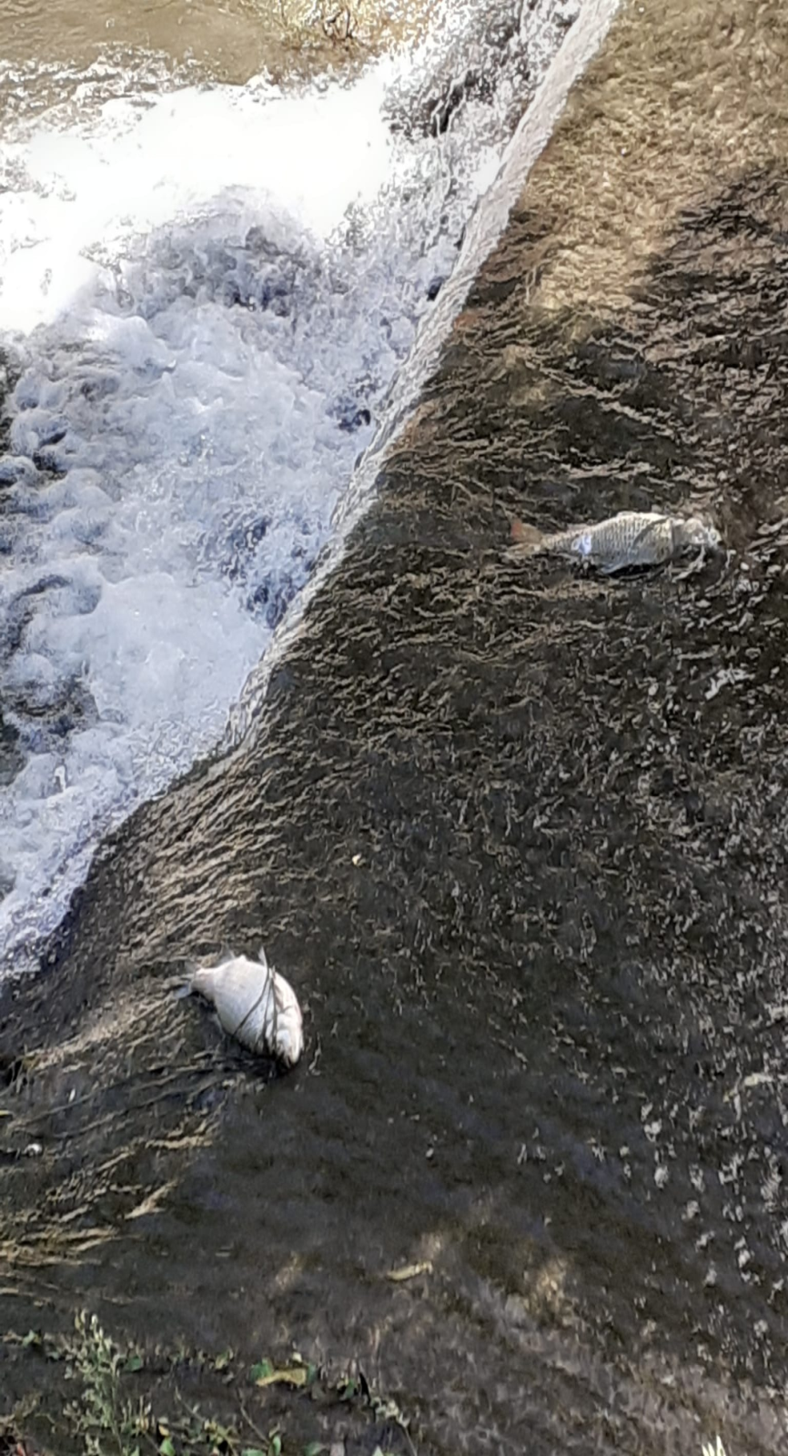

Slide 18
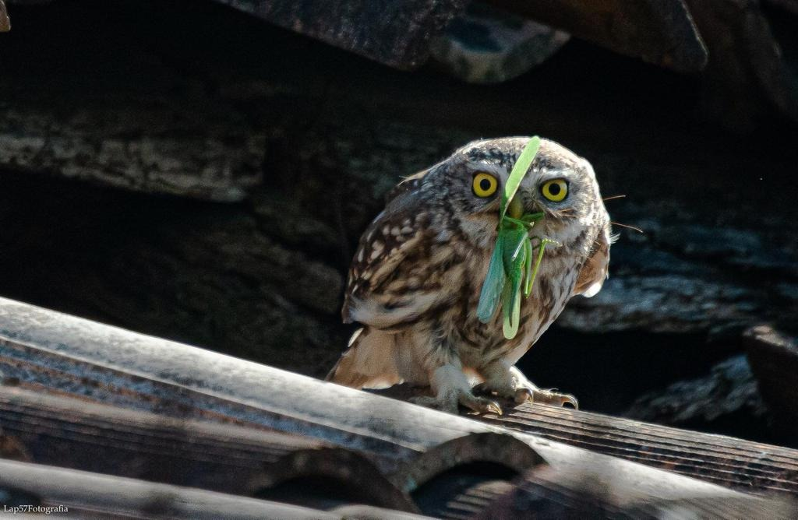

Slide 19


Slide 20
